Slide 1
Efecto polaroid
Parte II

Slide 2
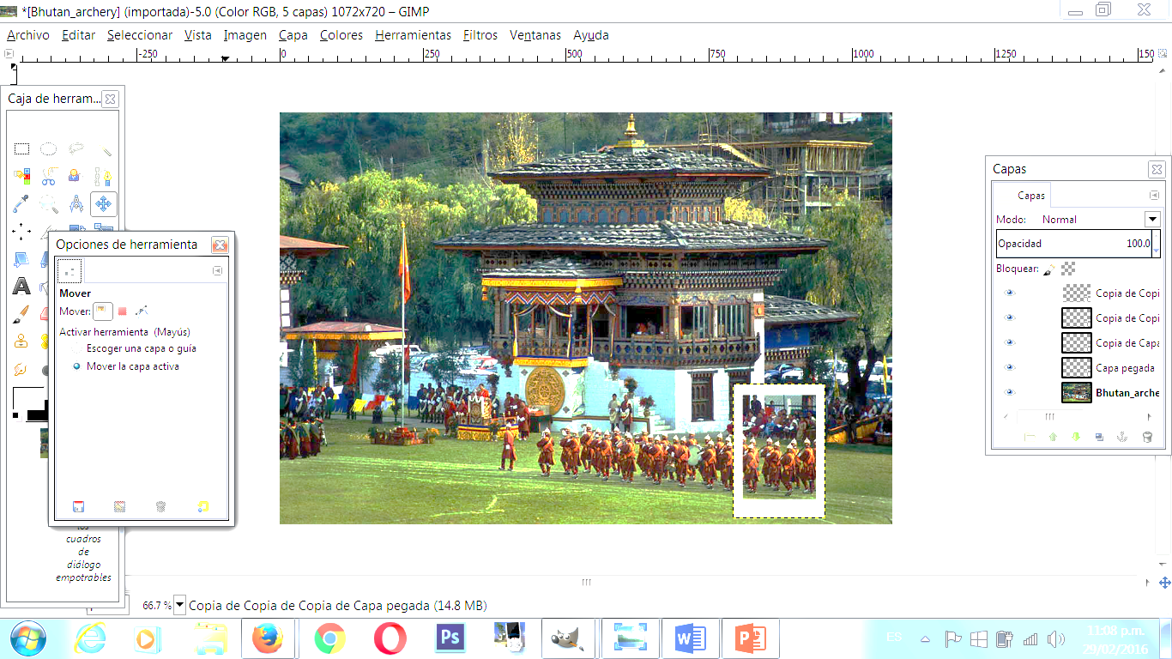
Seleccionas la
herramienta de mover
Y en las herramientas de mover:
Mover la capa
activa

Slide 3
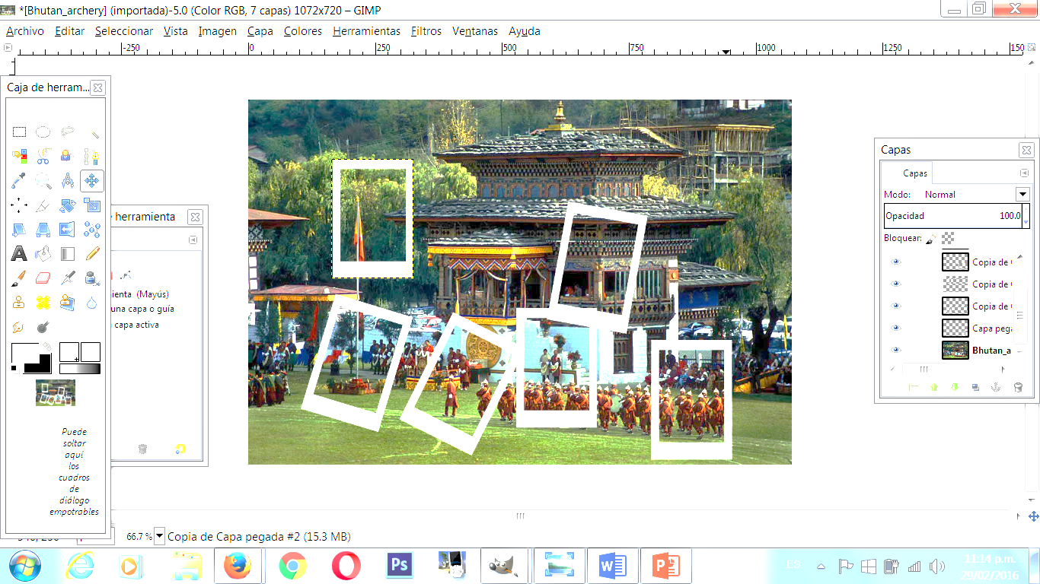
Mueves y rotas las
capas duplicadas

Slide 4
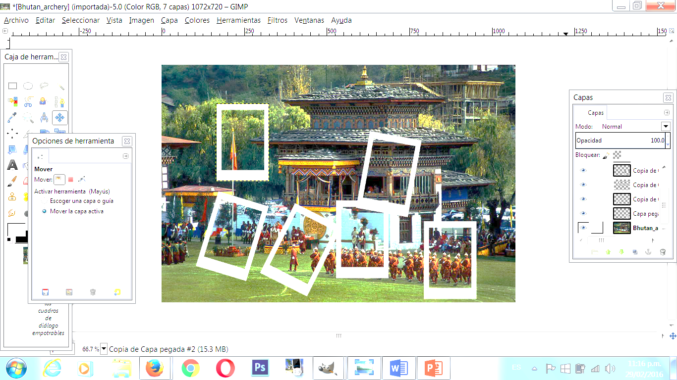
Quito el ojo a la
primera capa

Slide 5
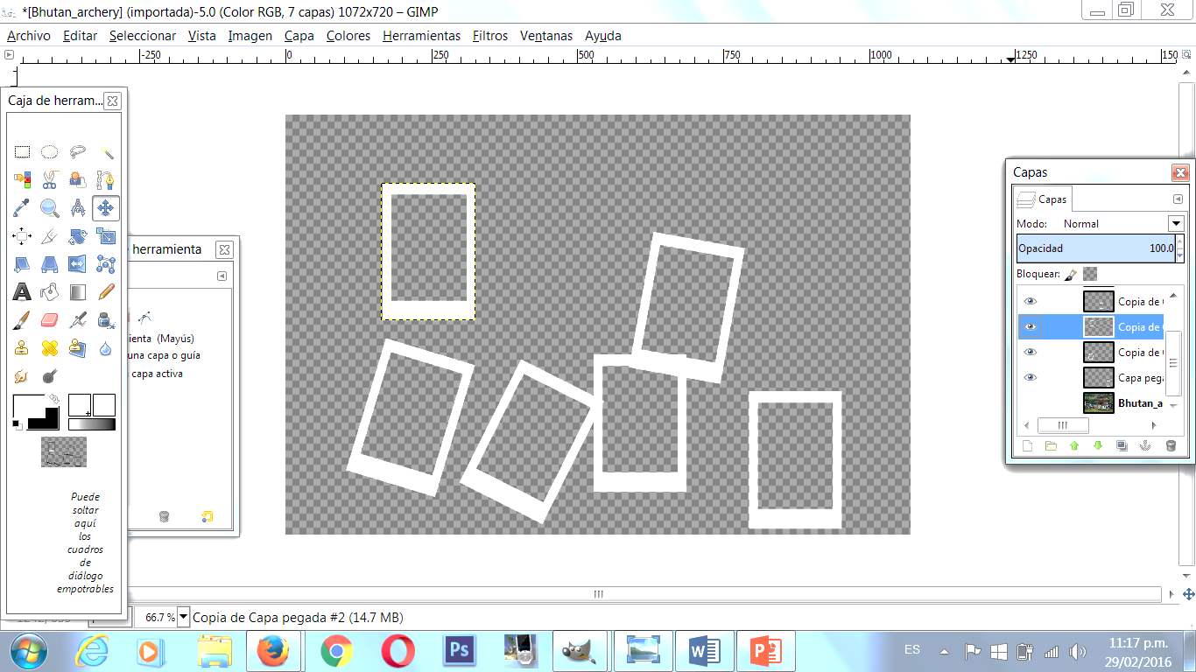

Slide 6
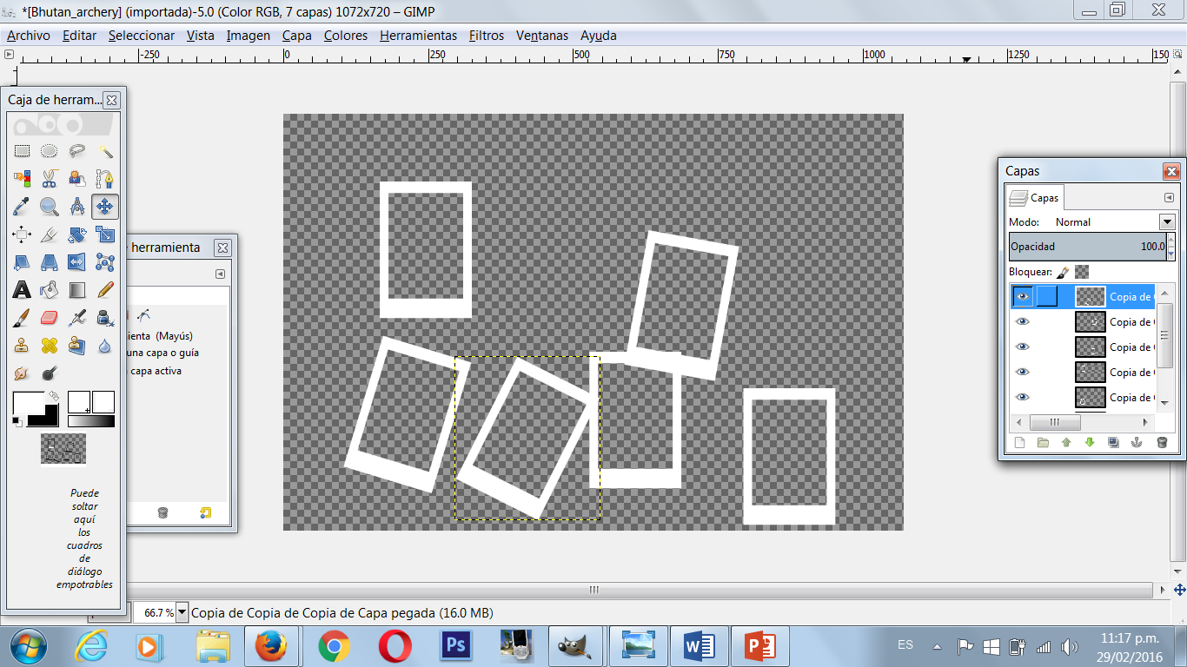
Selecciono capa de arriba

Slide 7
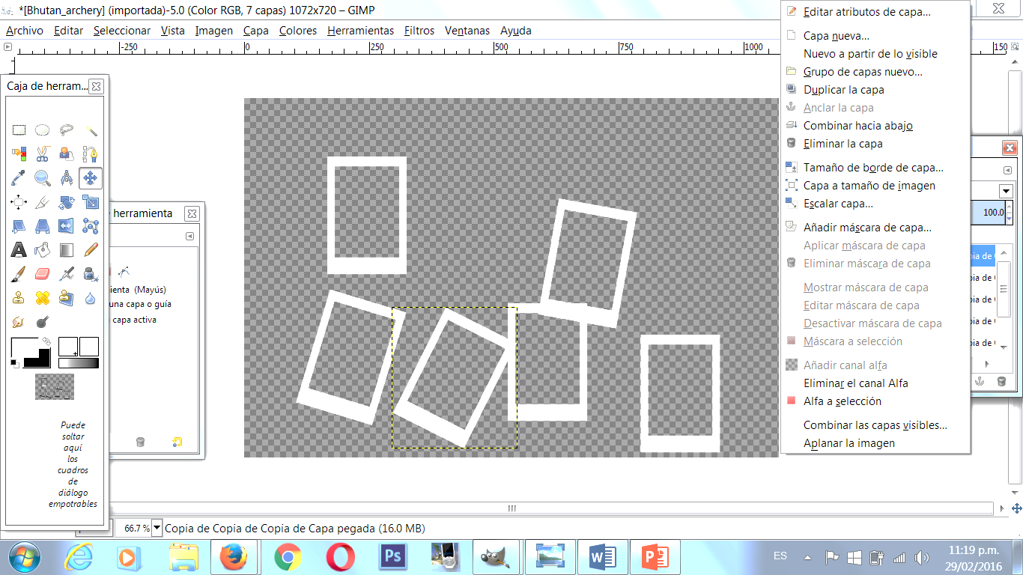
Clic derecho en la capa de arriba y
me voy a la opción de combinar
Las capas visibles

Slide 8
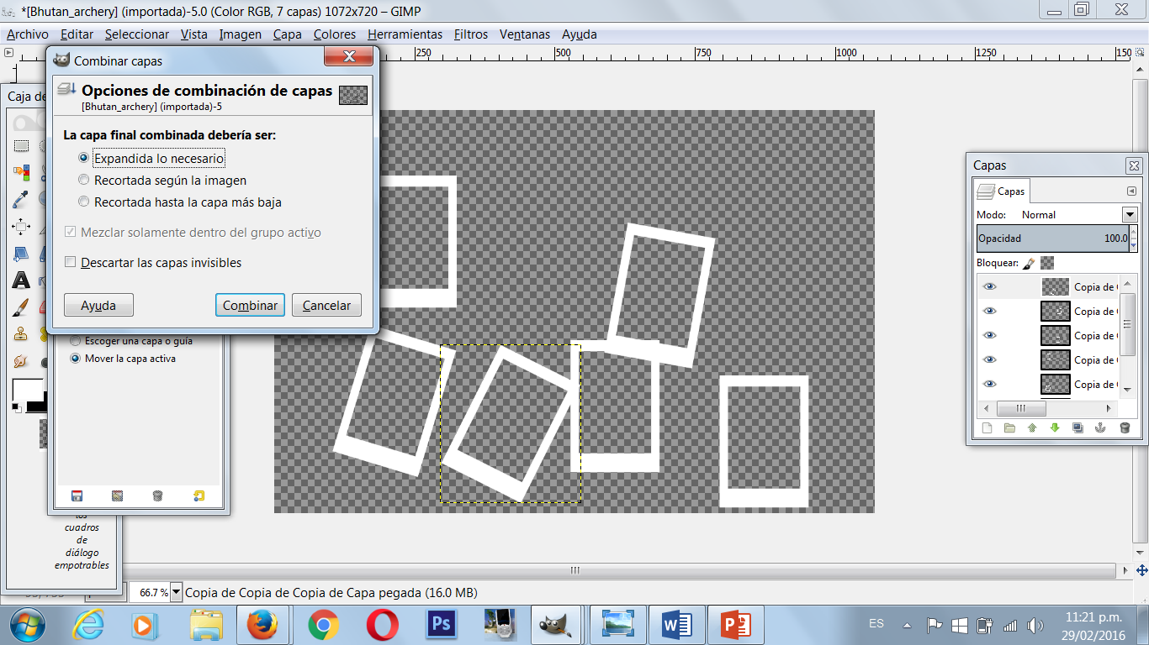
clic en Expandida lo necesario y Combinar

Slide 9
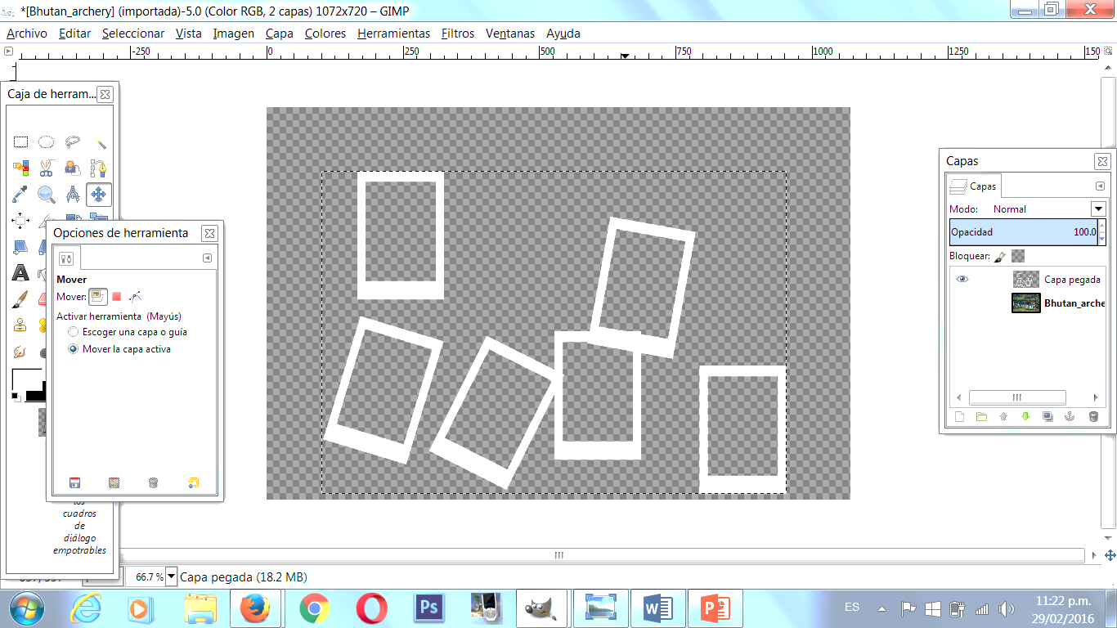
Te aparecerá una línea alrededor
De todos los rectángulos

Slide 10
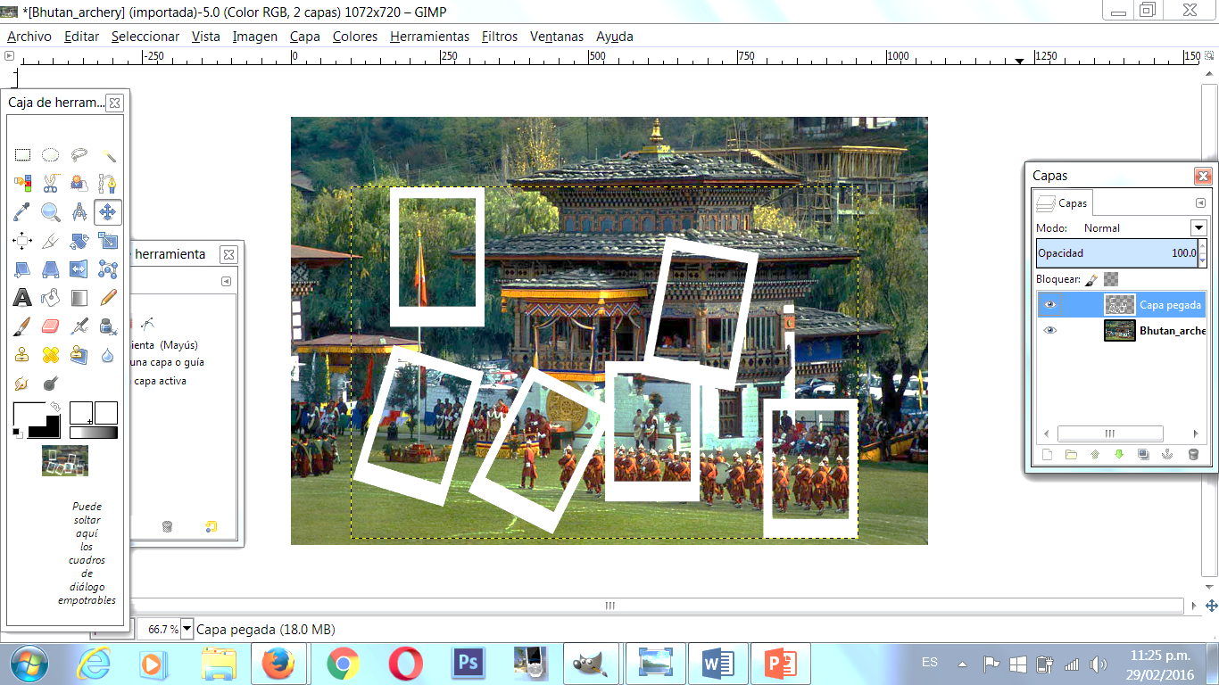
Regreso el ojo a la capa
De abajo

Slide 11
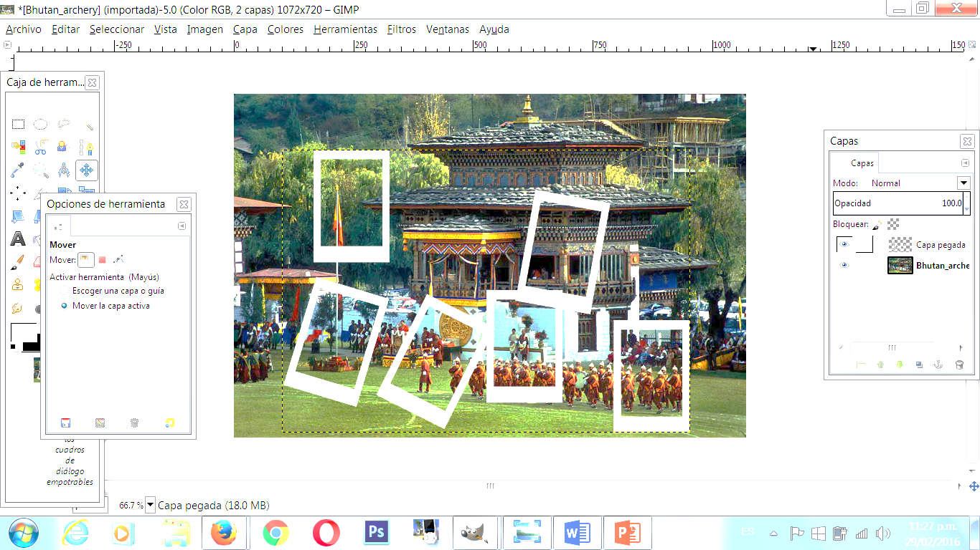
Clic derecho a la capa de
arriba

Slide 12
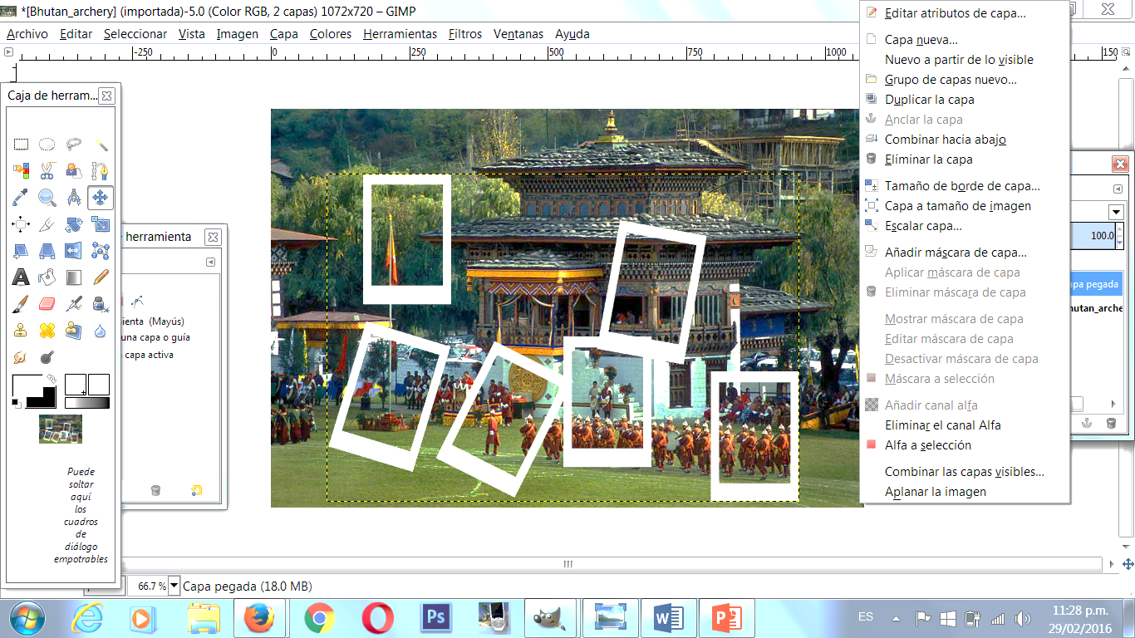
Seleccionas la opción
Capa a tamaño de imagen

Slide 13
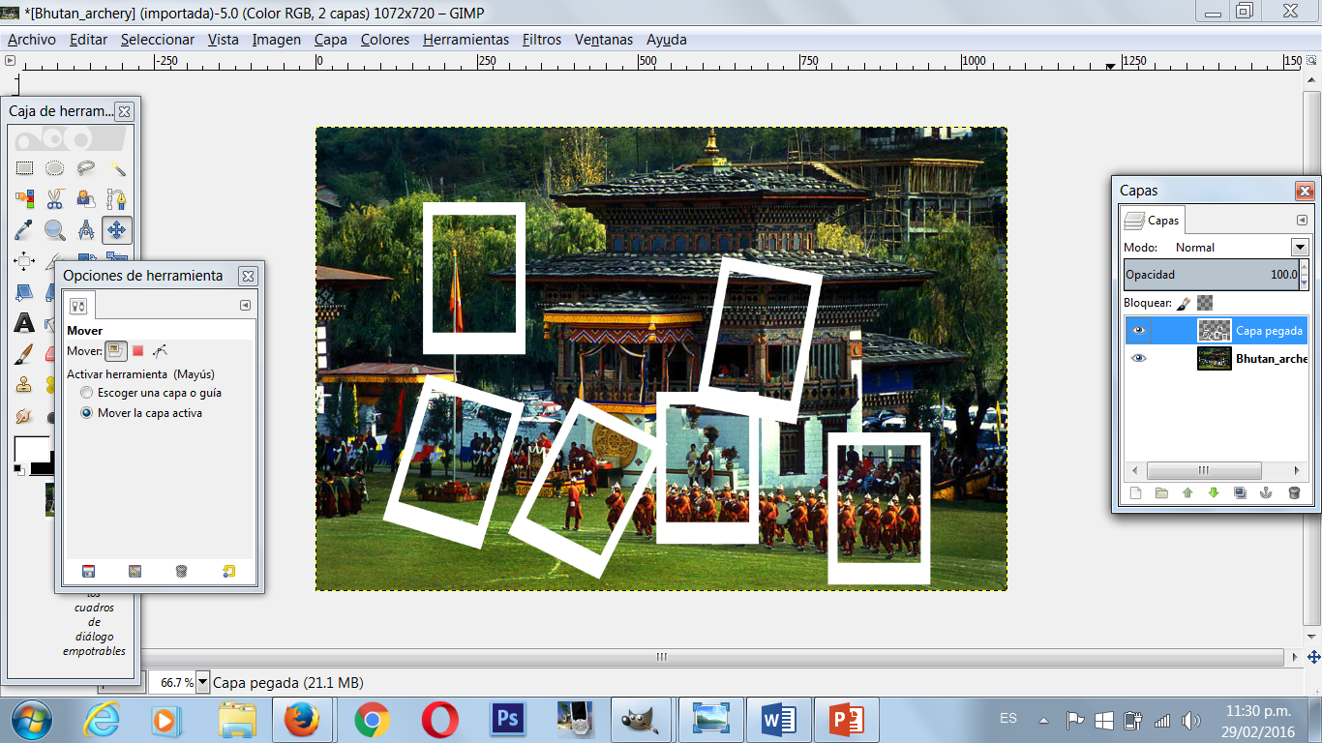

Slide 14
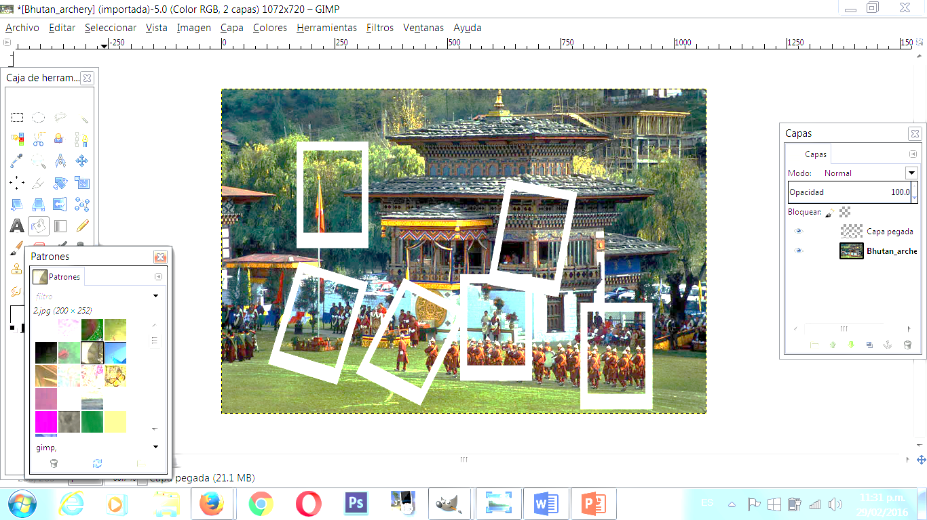
Seleccionas bote
De pintura
Y elijes patrón

Slide 15

En las herramientas del bote de pintura seleccionas relleno con patrón

Slide 16
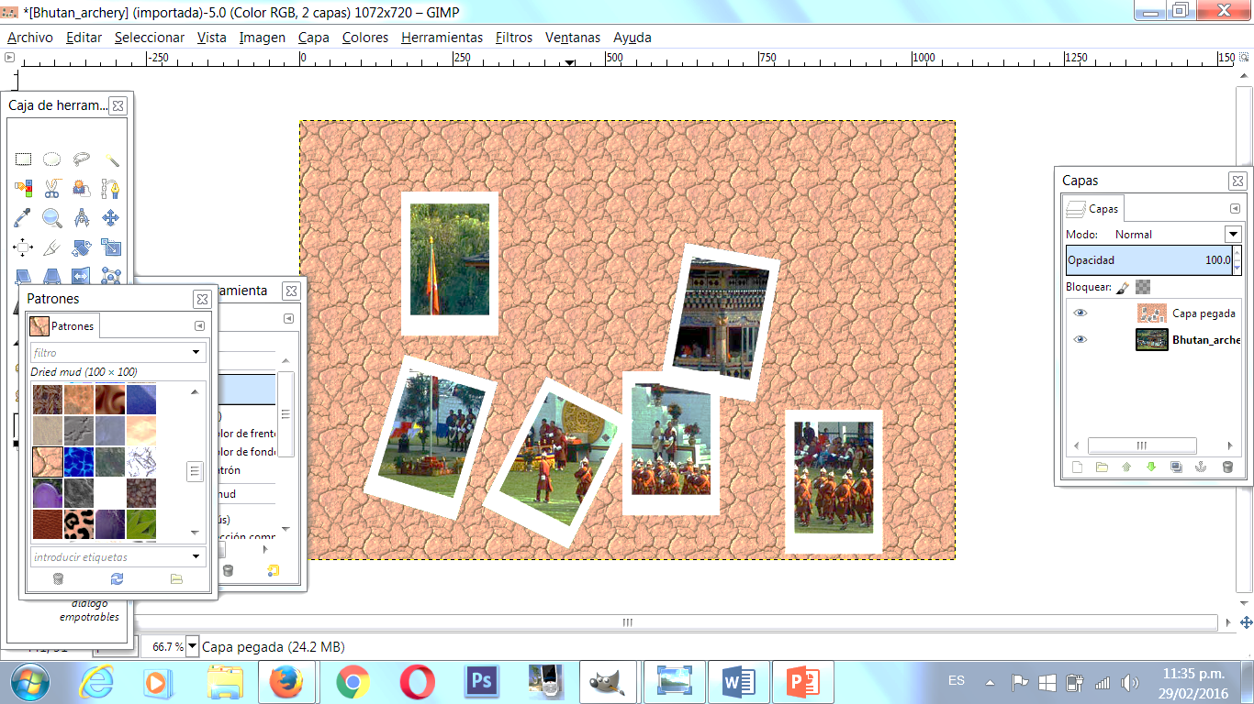
Clic en donde no estén los rectangulos

Slide 17
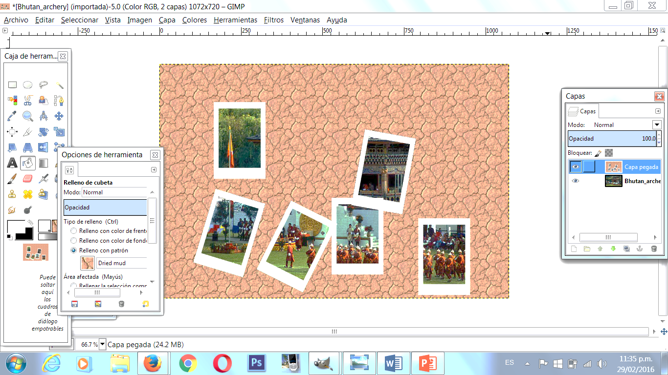
Seleccionas capa de arriba
Clic derecho expandir capas visibles
Expandido lo necesario combinar

Slide 18
